Slide 1








Slide 2
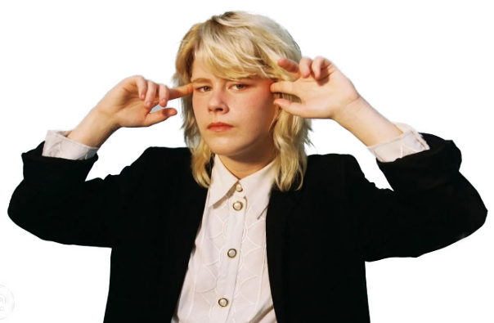
01. La Fontaine De Sang
02. Aspiration
03. Les Dormantes
04. La Symphonie Des Éclairs
05. Les Garçons
06. Langage
07. Dis-moi Que Tu M'aimes
08. Mon Inconnu
09. Je Rêve
10. Tristesse
11. Suffisamment
12. Mon Corps
13. Ne Te Regarde Pas

Slide 3















